Slide 1



¿Qué es .NET MAUI?
Javier Suárez
Software Engineer, Microsoft
@jsuarezruiz
/JavierSuarezRuiz

Slide 2
La vida de un desarrollador de aplicaciones

Slide 3


Slide 4


Slide 5
¿Cuándo estará disponible en iOS?
¿Cuándo estará disponible en iOS?
¿Cuándo estará disponible en iOS?
¿Cuándo estará disponible en iOS?
¿Cuándo estará disponible en iOS?
¿Cuándo estará disponible en iOS?
¿Cuándo estará disponible en iOS?
¿Cuándo estará disponible en iOS?

Slide 6



Slide 7



Slide 8


Slide 9


Slide 10


Slide 11
Es un framework open-source
de Microsoft para crear
aplicaciones para iOS, Android, macOS, & Windows
modernas, con alto rendimiento, & multi-platformas
con C# y .NET desde
Una base de Código común.

Slide 12










Slide 13
Cross-Platform UI

Slide 14




.NET MAUI
.NET 6
Cross-platform, UI nativa
Proyecto único, código común
Puedes desplegar a multiples dispositivos, móviles & escritorio
.NET MAUI
WinUI
Mac Catalyst
iOS
Android
macOS
iOS
github.com/dotnet/maui

Slide 15


Blazor Desktop
Blazor
Reusar componentes UI entre nativo y web
Creado e encima de .NET Multi-platform App UI
Contenedor de app nativo & embedded controls
Disponible con .NET 6
Puede usar la App nativa
container & controles
.NET Multi-platform App UI
macOS

Slide 16
Plataformas Compatibles
Las aplicaciones .NET MAUI se pueden escribir para las siguientes plataformas:
Android 5.0 (API 21) o superior. En el caso de las aplicaciones blazor de .NET MAUI, se requiere Android 6 (API 23) o superior.
iOS 10 o posterior.
macOS 10.13 o superior, con Mac Catalyst.
Windows 11 y Windows 10 versión 1809 o posterior, mediante Windows ui Library (WinUI) 3.
.NET MAUI admite plataformas adicionales más allá de Android, iOS, macOS y Windows:
Tizen, compatible con Samsung.

Slide 17

.NET MAUI
C#
C#
C#
C#
Código compartido
UI, Recursos, Características de plataforma, & lógica de negocio

Slide 18
Los objetivos de .NET MAUI
Calidad
Reorganización de la estructura del proyecto.
Nomenclatura y estructura de clases estandarizadas.
Rendimiento
Arranque inicial más rápido.
Reducir anidación de vistas.
Diseño
Permitir extender controles más fácilmente
Platformas
Android
iOS
macOS
Windows
Paridad en APIs

Slide 19




UIActivityIndicator
ProgressBar
UISlider
SeekBar
ActivityIndicator
Slider

Slide 20

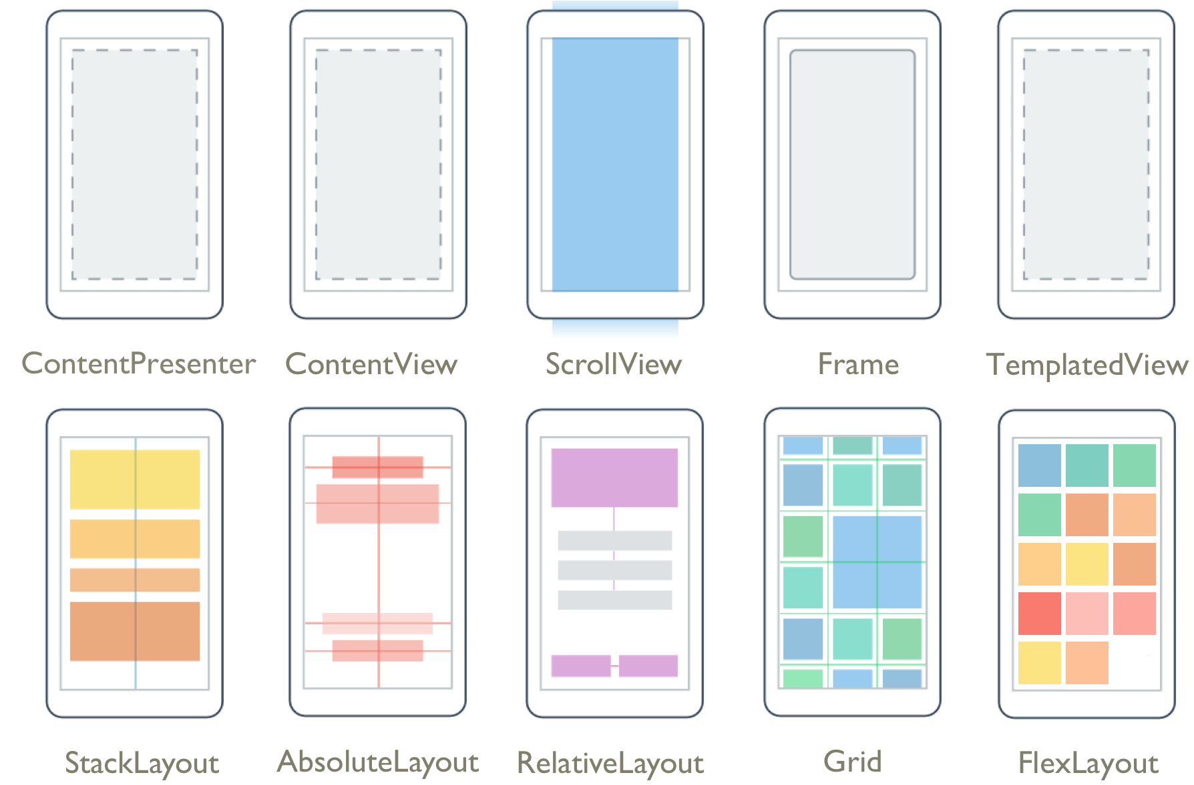
Layouts
Páginas
Content
Flyout
Navigation
Tabbed

Slide 21
Controles
CarouselView
CollectionView
ListView
Picker
TableView
IndicatorView
ProgressBar
ActivityIndicator
Editor
Entry
CheckBox
DatePicker
Slider
Stepper
Switch
TimePicker
Button
ImageButton
RadioButton
RefreshView
SearchBar
SwipeView
BlazorWebview
Border
BoxView
Frame
GraphicsView
Image
Label
ScrollView

Slide 22

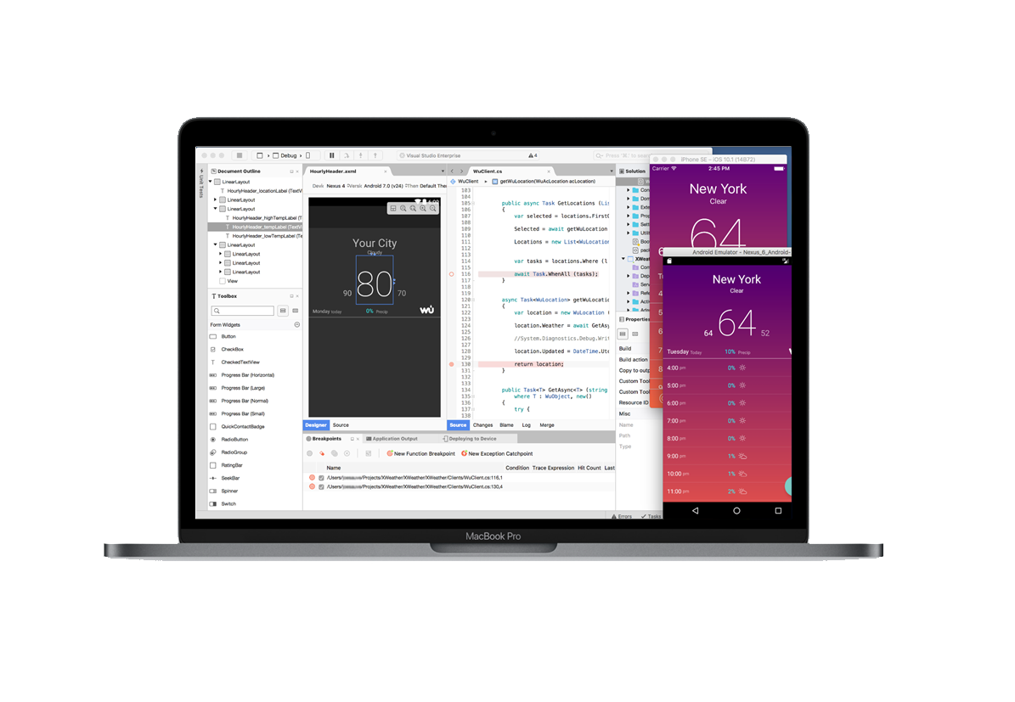
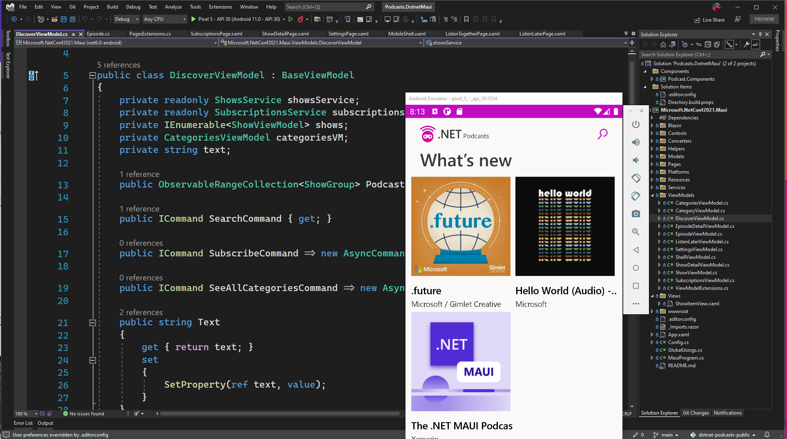
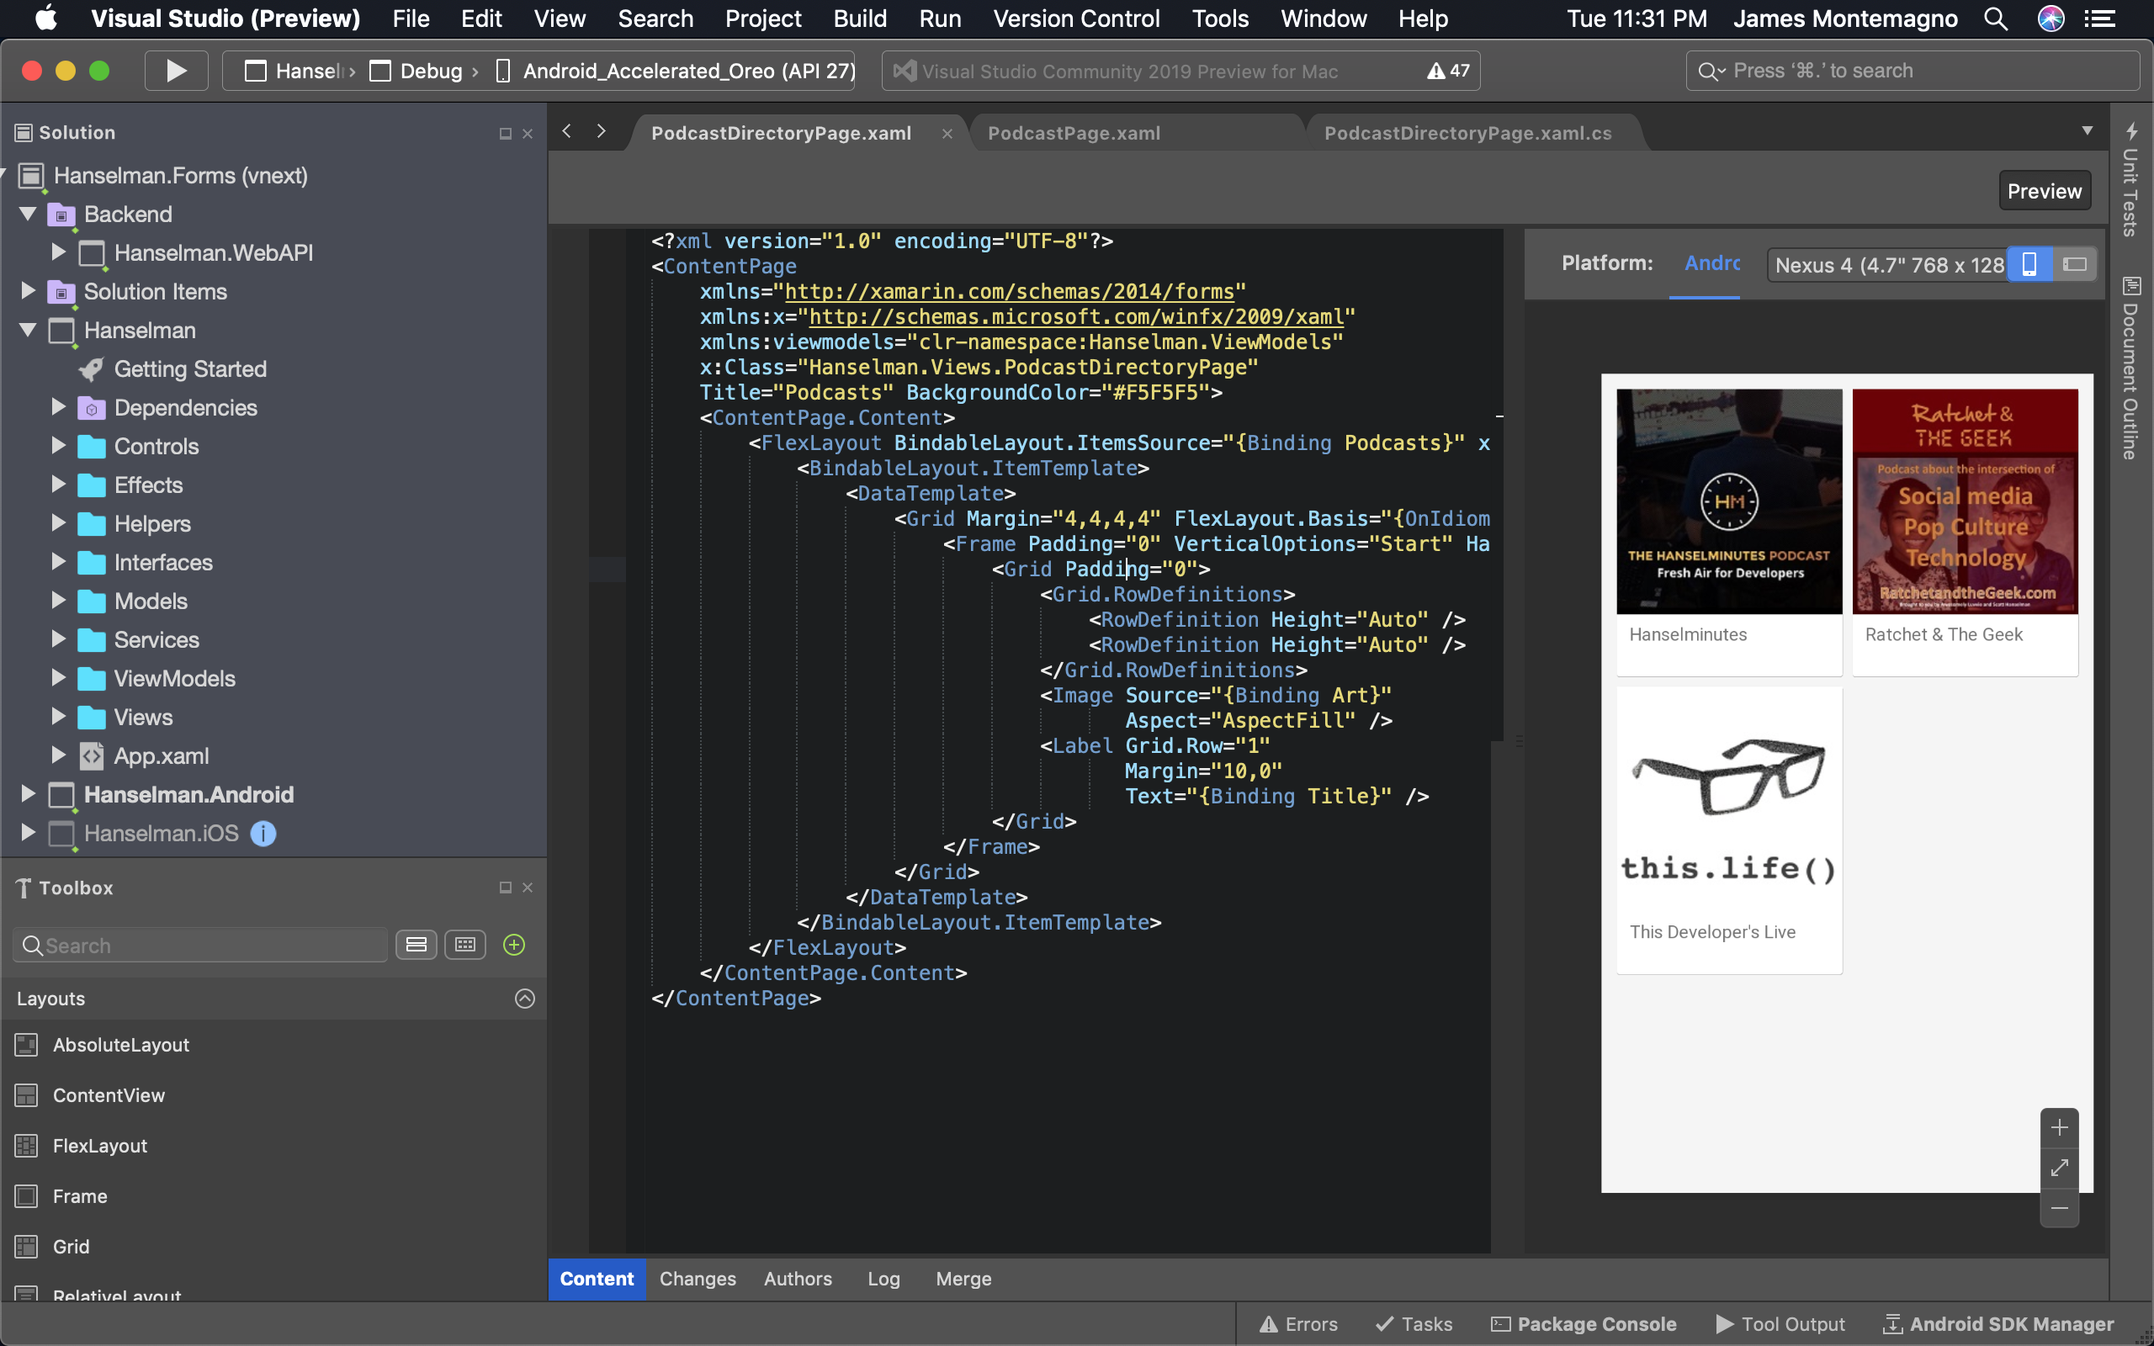
Visual Studio 2022
Visual Studio for Mac 2022

Slide 23
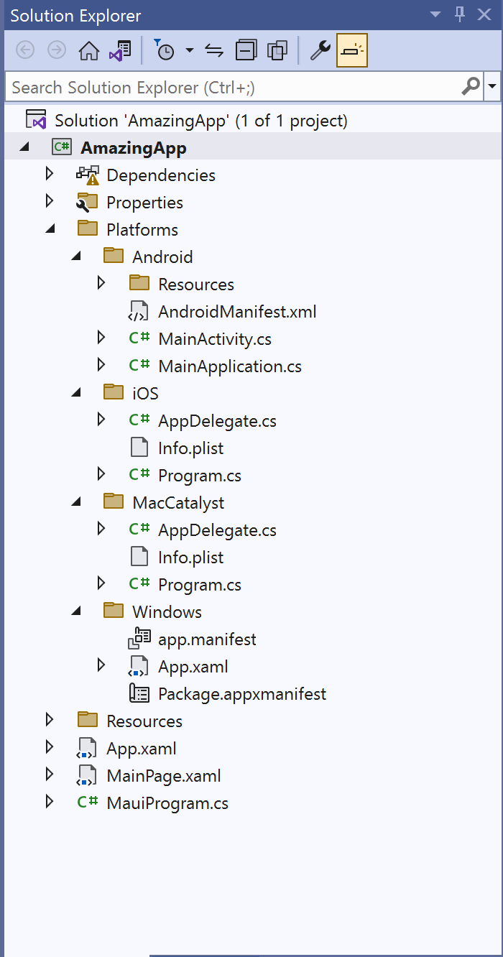
Un único proyecto, multiples plataformas
Carpeta Platforms
Iconos de App compartidos
Splash screen de Apps compartidos
Manifiesto compartido

Slide 24
Hot Reload
Itera en cambios en tu App, sin recompilar.
Android, iOS, macOS, y Windows
XAML y C#
Retención de estados
Múltiples dispositivos
No se require al debugger

Slide 25
Si ya conocías Xamarin.Forms…

Slide 26
Evolución de Xamarin.Forms pero…
MVVM & XAML
Android, iOS, macOS, Windows
7 Layouts
44 Views
Maui.Essentials
Maui.Graphics
Xamarin.Forms Compat
MvvmCommunityToolkit
MauiCommunityToolkit
Nuevas posibilidades
Border
Shadows
GraphicsView
MenuBar
Window/Multi-Window
Default theme
Generación de AppIcon, SplashScreen, Fonts, Images
Shell flyout templates
Cambios desde Xamarin
Zero’d defaults
Namespace
Más XAMLC
App Startup
Eventos de ciclo de vida
HostBuilder
.NET workloads

Slide 27
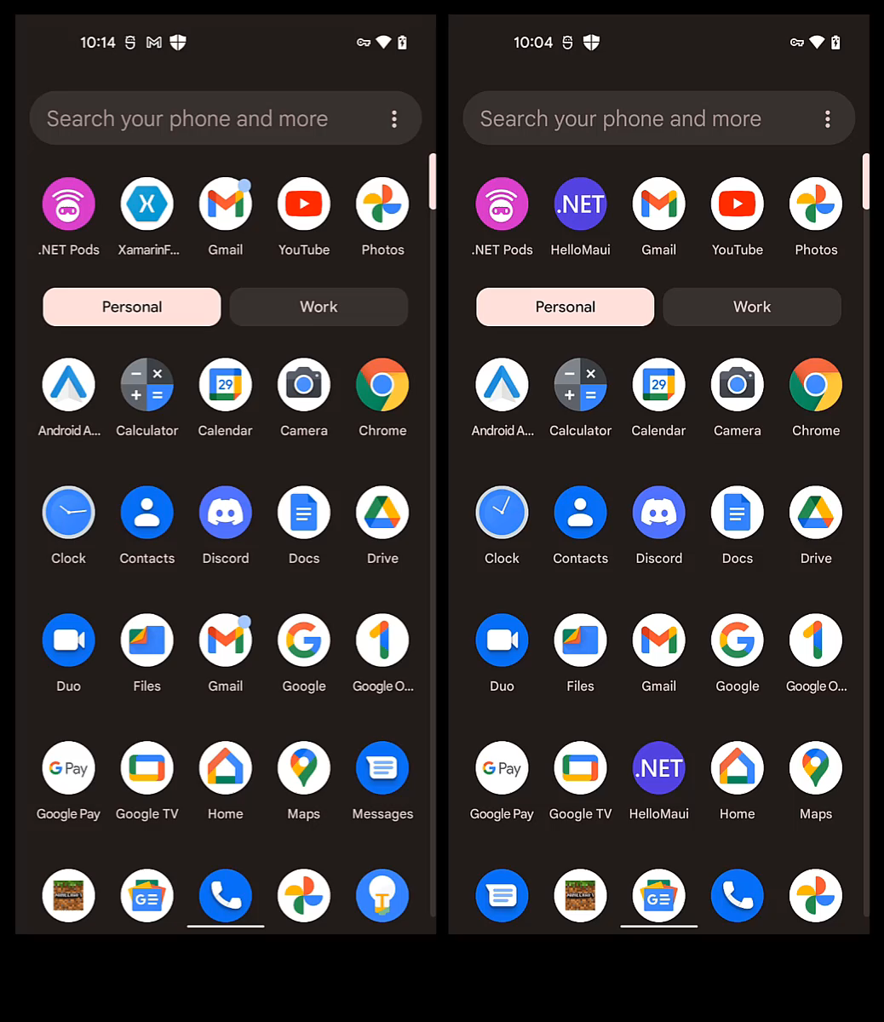
Mejoras en rendimiento
Android Startup (Pixel 5)
.NET MAUI template – 34.9% faster than X.F
.NET Podcasts – 815ms
Reducción de llamadas JNI
Portados layouts XML a Java
Muchas optimizaciones XamlC
Perfil AOT por defecto en Release

Slide 28
Upgrade-assistant
Cambios que se aplican:
Cambios en Csproj Resolución de Nugets Cambios en código
Opciones de actualización:
Xamarin.Forms -> .NET MAUI Xamarin Libraries Native Binding Libraries

Slide 29
Javier Suárez
Software Engineer, Microsoft
javiersuarezruiz@hotmail.com
javiersuarezruiz.wordpress.com
@jsuarezruiz
/JavierSuarezRuiz

